Slide 1
Лекция 8. Тема: «Воспаление»

Slide 2
Определения и терминалогия
Воспаление - комплексная местная сосудисто-мезенхимальная реакция на повреждение ткани, вызванное действием различного рода агентов.
Эта реакция направлена на уничтожение агента, вызвавшего повреждение, и на восстановление поврежденной ткани.
Воспаление - реакция, выработанная в ходе филогенеза, имеет защитно-приспособительный характер и несет в себе элементы не только патологии, но и физиологии. Такое двойственное значение для организма воспаления - своеобразная его особенность.

Slide 3
Воспаление - это приспособительная и выработанная в ходе эволюции реакция организм
Еще в конце XIX столетия И.И. Мечников считал, что воспаление - это приспособительная и выработанная в ходе эволюции реакция организма и одним из важнейших ее проявлений служит фагоцитоз микрофагами и макрофагами патогенных агентов и обеспечение таким образом выздоровления организма. Но репаративная функция воспаления была для И.И. Мечникова сокрыта. Подчеркивая защитный характер воспаления, он в то же время полагал, что целительная сила природы, которую и представляет собой воспалительная реакция, не есть еще приспособление, достигшее совершенства. По мнению И.И. Мечникова, доказательством этого являются частые болезни, сопровождающиеся воспалением, и случаи смерти от них.

Slide 4
Этиологические факторы воспаления
Вызывающие воспаление факторы могут быть биологическими, физическими (в том числе травматическими), химическими; по происхождению они эндогенные или экзогенные.
Среди биологических факторов наибольшее значение имеют вирусы, бактерии, грибы и животные паразиты. К биологическим причинам воспаления могут быть отнесены циркулирующие в крови антитела и иммунные комплексы, которые состоят из антигена, антител и компонентов комплемента, причем антиген может быть немикробной природы.

Slide 5
Этиологические факторы воспаления
К физическим факторам вызывающим воспаление, относят лучевую и электрическую энергию, высокие и низкие температуры, различного рода травмы.
Химическими факторами воспаления могут быть различные химические вещества, токсины и яды.
Развитие воспаления определяется не только воздействием того или иного этиологического фактора, но и особенностью реактивности организма.

Slide 6
Морфология и патогенез воспаления
Воспаление может выражаться образованием микроскопического очага или обширного участка, иметь не только очаговый, но и диффузный характер. Иногда воспаление возникает в системе тканей, тогда говорят о системных воспалительных поражениях (ревматические болезни при системном воспалительном поражении соединительной ткани, системные васкулиты и др.). Иногда провести грань между локализованным и системным воспалительным процессом бывает трудно.
Воспаление развивается на территории гистиона и складывается из следующих последовательно развивающихся фаз:
1) альтерация;
2) экссудация;
3) пролиферация гематогенных и гистиогенных клеток и, реже, паренхиматозных клеток (эпителия).
Взаимосвязь этих фаз показана на схеме ниже:

Slide 7
Схема : фазы воспаления

Slide 8
Альтерация - повреждение ткани, является инициальной фазой воспаления и проявляется различного вида дистрофией и некрозом.
В эту фазу воспаления происходит выброс биологически активных веществ - медиаторов воспаления. Это - пусковой механизм воспаления, определяющий кинетику воспалительной реакции.
Медиаторы воспаления могут быть плазменного (гуморального) и клеточного (тканевого) происхождения.
Медиаторы плазменного происхождения - это представители калликреин-кининовой (кинины, калликреины), свертывающей и противосвертывающеи (XII фактор свертывания
крови, или фактор Хагемана, плазмин) и комплементарной систем (компоненты С3-С5). Медиаторы этих систем повышают проницаемость микрососудов, активируют хемотаксис полиморфно-ядерных лейкоцитов, фагоцитоз и внутрисосудистую коагуляцию (схема X).

Slide 9
Медиаторы клеточного происхождения
Медиаторы клеточного происхождения связаны с эффекторными клетками - лаброцитами (тканевыми базофилами) и базофильными лейкоцитами, которые выбрасывают гистамин, серотонин, медленно реагирующую субстанцию анафилаксии и др.; тромбоцитами, продуцирующими, помимо гистамина, серотонина и простагландинов, также лизосомные ферменты; полиморфно-ядерными лейкоцитами, богатыми лейкокинами, лизосомными ферментами, катионными белками и нейтральными протеазами.

Slide 10
Эффекторными клетками, продуцирующими медиаторы являются:
клетки иммунных реакций - макрофаги, выбрасывающие свои монокины (интерлейкин I), и лимфоциты, продуцирующие лимфокины (интерлейкин II). С медиаторами клеточного происхождения связано не только повышение проницаемости микрососудов и фагоцитоз; они обладают бактерицидным действием, вызывают вторичную альтерацию (гистолиз), включают иммунные механизмы в воспалительную реакцию, регулируют пролиферацию и дифференцировку клеток на поле воспаления, направленные на репарацию, возмещение или замещение очага повреждения соединительной тканью (схема XI). Дирижером клеточных взаимодействий на поле воспаления является макрофаг.

Slide 11
Экссудация - фаза, быстро следующая за альтерацией и выбросом медиаторов
Эта фаза складывается из ряда стадий:
реакция микроциркуляторного русла с нарушениями реологических свойств крови;
повышение сосудистой проницаемости на уровне микроциркуляторного русла;
экссудация составных частей плазмы крови; эмиграция клеток крови; фагоцитоз;
образование экссудата и воспалительного клеточного инфильтрата.

Slide 12
Пролиферация - размножение клеток является завершающей фазой воспаления, направленной на восстановление поврежденной ткани.
Возрастает число мезенхимальных камбиальных клеток, В- и Т-лимфоцитов, моноцитов. При размножении клеток в очаге воспаления наблюдаются клеточные дифференцировки и трансформации (схема XII): камбиальные мезенхимальные клетки дифференцируются в фибробласты; В-лимфоциты
дают начало образованию плазматических клеток. Т-лимфоциты, видимо, не трансформируются в другие формы. Моноциты дают начало гистиоцитам и макрофагам. Макрофаги могут быть источником образования эпителиоидных и гигантских клеток (клетки инородных тел и Пирогова- Лангханса).

Slide 13
Продукты деятельности фибробластов
На различных этапах пролиферации фибробластов образуются продукты их деятельности - белок коллаген и гликозаминогликаны, появляются аргирофильные и коллагеновые волокна, межклеточное вещество соединительной ткани.
В процессе пролиферации при воспалении участвует и эпителий (см. схему XII), что особенно выражено в коже и слизистых оболочках (желудок, кишечник). При этом пролиферирующий эпителий может образовывать полипозные разрастания. Пролиферация клеток на поле воспаления служит репарации. При этом дифференцировка пролиферирующих эпителиальных структур возможна лишь при созревании и дифференцировке соединительной ткани (Гаршин В.Н., 1939).

Slide 14
Схема XII. Дифференцировка и трансформация клеток при воспалении

Slide 15
Регуляция воспаления
Регуляция воспаления осуществляется с помощью гормональных, нервных и иммунных факторов. Установлено, что одни гормоны, такие как соматотропный гормон (СТГ) гипофиза, дезоксикортикостерон, альдостерон, усиливают воспалительную реакцию (провоспалительные гормоны), другие - глюкокортикоиды и адренокортикотропный гормон (АКЛТ) гипофиза, напротив, уменьшают ее (противовоспалительные гормоны).
Холинергические вещества, стимулируя выброс медиаторов воспаления, действуют подобно провоспалительным гормонам, а адренергические, угнетая медиаторную активность, ведут себя подобно противовоспалительным гормонам.
На выраженность воспалительной реакции, темпы ее развития и характер влияет состояние иммунитета. Особенно бурно воспаление протекает в условиях антигенной стимуляции (сенсибилизация); в таких случаях говорят об иммунном, или аллергическом, воспалении (см. Иммунопатологические процессы).

Slide 16
Исход воспаления
Исход воспаления различен в зависимости от его этиологии и характера течения, состояния организма и структуры органа, в котором оно развивается.
Продукты тканевого распада подвергаются ферментативному расщеплению и фагоцитарной резорбции, происходит рассасывание продуктов распада.
Благодаря клеточной пролиферации очаг воспаления постепенно замещается клетками соединительной ткани. Если очаг воспаления был небольшим, может наступить полное восстановление предшествующей ткани. При значительном дефекте ткани на месте очага образуется рубец.

Slide 17
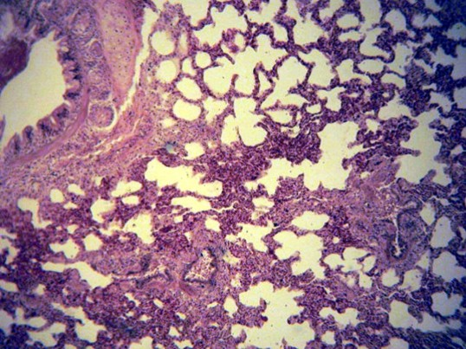
Катаральная пневмония:
1. Гиперемия капилляров альвеол;
2. Катаральный экссудат в просвете бронхов;
3. Бронх;
4. Лимфоидные скопления клеток в разросшейся перибронхиальной ткани

Slide 18
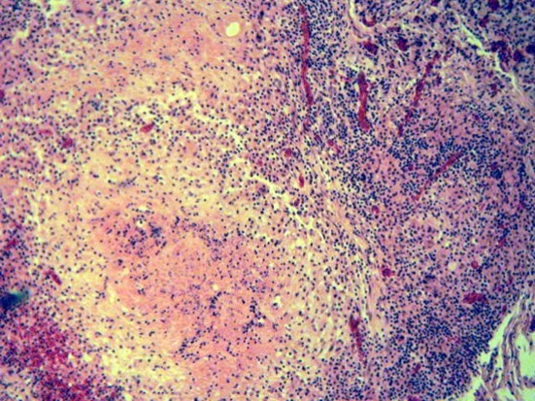
Рис.2 Грануломатозное воспаление при туберкулезе:
1. Гигантские клетки;
2. Лимфоидные клетки;
3. Волокна соединительной ткани (капсула)
Макроскопически лимфоузел увеличен, плотный. На разрезе рисунок ткани стерт и видны разной величены туберкулы с серым и серо-желтым казеозом, вокруг видна или красная полоса или серо-белая соединительнотканная капсула.

